Slide 1
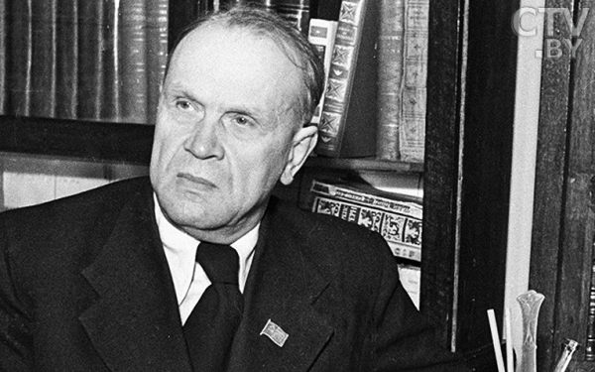
Кандрат Крапіва
Кандрат
Кандратавіч
Атраховіч

Slide 2
Нарадзіўся будучы пісьменнік 5 сакавіка 1896 года ў вёсцы Нізок.
Потым, з уласцівым яму гумарам, Кандрат Крапіва зазначыць: “У сям’і майго бацькі, Кандрата Міхайлавіча Атраховіча, гэта была выдатная падзея: нарадзіўся наследнік...” Нягледзячы на тое, што спадчына была зусім невялікая, бацьку Кандрата ўсё ж хваляваў яе лёс, бо з васьмярых братоў і сясцёр, што нарадзіліся раней за Кандрата, у жывых засталіся толькі дзве сястры, ды і тое, адна з іх хутка памерла. Як зазначыў далей Кандрат, “...каб застрахаваць мяне ад такога ж лёсу, бабулькі параілі даць мне імя майго бацькі. Так і стаў я на ўсё жыццё Кандратам Кандратавічам...”
Далей было самае звычайнае, тыповае для таго часу жыццё вясковага хлопчыка:
спачатку яго насілі на поле ў калысцы, потым ён сам хадзіў, “учапіўшыся за матчын
падол...”, затым пасвіў свіней, кароў, у чатырнаццаць год пайшоў за плугам, пачаў касіць.
Ды і адукацыю ён атрымаў самую звычайную: у сем год пайшоў у царкоўнапрыходскую
школу, праз чатыры гады яе скончыў, навучыўшыся чытаць, пісаць, лічыць.
“Бацька вырашыў, што гэтай прамудрасці аж занадта для таго, каб кіраваць
гаспадаркай, у якой і да ста лічыць няма чаго”.

Slide 3
Можа, так і застаўся б будучы пісьменнік малаадукаваным чалавекам, каб не адзін трагічны выпадак: памерла яго маці. Бацька вырашыў ажаніцца другі раз. Новая сям’я, новая гаспадарка, новы нашчадак... Кандрату нічога не застаецца, як “ісці ў людзі”, працягваць далей сваю адукацыю. І вось, пасля гадовага перапынку, ён зноў у школе: апошні клас народнага вучылішча ў мястэчку Узда. У наступным годзе – другі клас чатырохкласнага вучылішча ў мястэчку Стоўбцы. Вучоба давалася даволі лёгка, але ... “на гэтым і абмяжоўваўся мой культурны рост.
Кандрат паступае у вучылiшча у Койданаве,дзе была багацейшая бібліятэка. Тут Кандрат старанна вучыцца і шмат чытае. Да гэтага ж часу адносяцца і першыя спробы пяра: шаржы на сяброў і вершы, прасякнутыя “сусветнай тугой”. Ён нават дасылае адзін з такіх вершаў у часопіс, але... Атрымаўшы адмоўны адказ, юнак пакідае займацца гэтай справай на цэлых восем гадоў.
У 1913 годзе Кандрат закончыў койданаўскае вучылішча, але не атрымаў ніякай спецыяльнасці. Усё лета ён працаваў на гаспадарцы, дапамагаў бацьку, сям’і. Трэба было думаць, як жыць далей: у бацькі было няшмат зямлі, няма чаго было разлічваць на ўласны куток, на свой надзел. Восенню, пазычыўшы ў суседа тры рублі, Кандрат накіраваўся ў Мінск, здаваць экстэрнам экзамены на званне народнага настаўніка. Здаў экзамены і, шчаслівы, вярнуўся дадому, але быў ужо кастрычнік, таму ён не змог уладкавацца на працу (не было свабодных месцаў). Таму зімой і вясною ён ездзіў з бацькам на заробкі. Восенню 1914 года яго накіравалі настаўнічаць у в. Мнішаны. Але працаваць тут давялося толькі адзін школьны сезон.

Slide 4
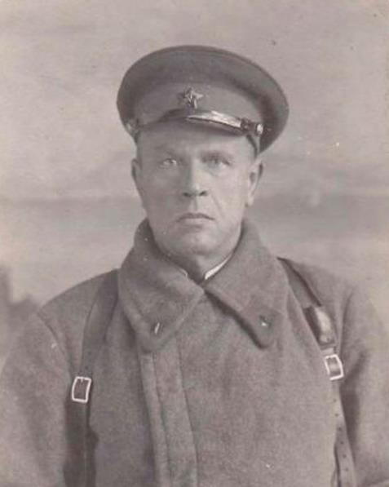
Ваенныя гады
З 1914 года пачалася першая сусветная вайна Была аб’яўлена мабілізацыя, дарослых мужчын бралі ў армію і пасылалі на фронт. Дайшла чарга і да Кандрата. Яго накіравалі ў школу прапаршчыкаў у Гатчыне, з якой, праз тры месяцы, ён выйшаў маладым афіцэрам. Затым быў фронт у Румыніі. Будучы пісьменнік даслужыўся спачатку да паручніка. А потым і да капітана.

Slide 5
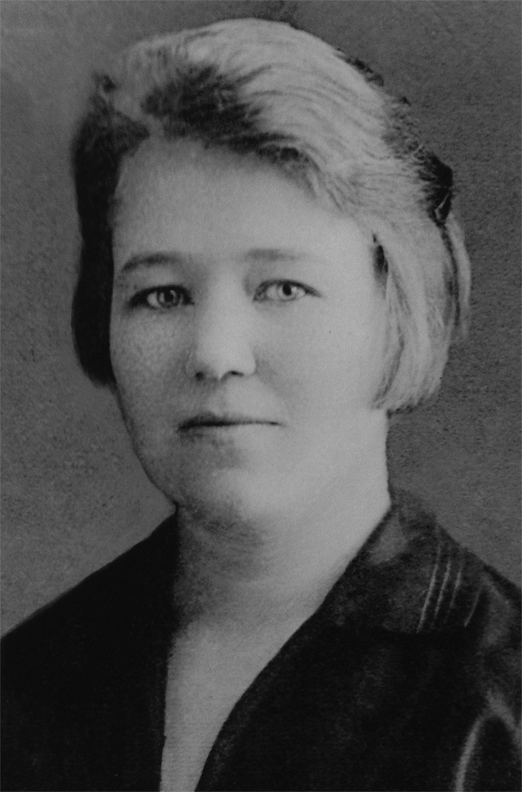
Восень 1917 года
Адбываецца даволі значная падзея ў жыцці самога Кандрата: ён ажаніўся з дзяўчынай са сваёй вёскі, Аленай Махнач. Неўзабаве ў іх нарадзіўся сын, які пражыў зусім нядоўга.

Slide 6
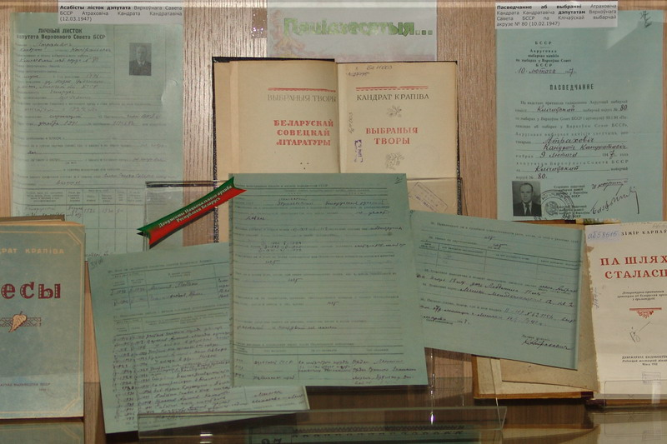
Творчая біяграфія Крапівы

Slide 7
У 1921 г. Кандрат Кандратавіч зноў пачынае пісаць. Ён дасылае свае творы ў газету “Красноармейская правда”. Гэта былі нататкі, фельетоны, вершы ў гумарыстычным, сатырычным плане. Спачатку пісаў на рускай мове, а потым, прачытаўшы ў “Савецкай Беларусі” твор на беларускай мове, паспрабаваў напісаць. Атрымалася. Прынёс свой верш у рэдакцыю...
Менавіта з гэтага часу пачынаецца творчая біяграфія Крапівы.
Пісьменнік старанна вучыўся і адначасова займаўся навукова-даследчай працай.
У 1930 г. ён заканчвае БДУ і атрымлівае дыплом. З гэтага часу Кандрат вырашае
займацца літаратурай. Кола інтарэсаў акрэслілася даволі
выразна: гэта сатырычныя вершы, творы, п’есы і, безумоўна, байкі. Менавіта ў гэтыя часы Кандрат
Крапіва паспрабаваў сябе ў ролі драматурга.

Slide 8
Драматургічны талент Кандрата Крапівы мужнеў хутка. Першыя п’есы ўспрымаліся як пралог да нечага важкага, глыбіннага. Такі твор – бліскучая сатырычная камедыя “Хто смяецца апошнім” (1939). Гэта быў адзін з самых вялікіх поспехаў беларускай савецкай драматургіі. Кандрат Крапіва рашуча кінуўся дапамагаць умацаванню разумнага ў грамадскіх узаемаадносінах.

Slide 9
У гады Айчыннай вайны
Вялікая Айчынная вайна для Кандрата Крапівы была чацвёртай, на якой яму давялося быць. У першы ж дзень вайны ён знаходзіўся ў часці, да якой быў прыпісаны – на гэты раз у рэдакцыі франтавой газеты “Красноармейская правда”.
У рэдакцыі “Красноармейскай правды”
Кандрат Крапіва быў усяго некалькі дзён.
Па рашэнні Палітупраўлення арміі пачала
выдавацца франтавая газета “За Савецкую
Беларусь”, адказным рэдактарам якой быў
Міхась Лынькоў, а супрацоўнікамі –
многія беларускія пісьменнікі і паэты:
Ілля Гурскі, Пятро Глебка, Пімен Панчанка,
А. Стаховіч, В. Барысенка. Пазней да
іх далучыліся Пятрусь Броўка, Максім Танк,
Алесь Кучар.

Slide 10
З сакавіка 1943 года і да канца вайны Кандрат Крапіва быў адказным рэдактарам сатырычнага выдання – газеты-плаката “Раздавім фашысцкую гадзіну”, якая да вызвалення Беларусі закідвалася ў нямецкі тыл на самалётах. Доўгія два ваенныя гады не даходзілі рукі Кандрата Крапівы да драматургіі. У гэты час ён амаль цалкам страціў сувязі з тэатрам: газетная работа паглынала ўвесь час да астатку. У 1943 годзе Кандрат Крапіва напісаў п’есу “Проба агнём”. Ставіў яе Другі беларускі дзяржаўны драматычны тэатр (цяпер Беларускі дзяржаўны акадэмічны тэатр імія Якуба Коласа). Прэм’ера адбылася ў ліпені 1943 года ў горадзе Уральску.

Slide 11
У пасляваенны час, калі неабходнасць у газеце “Раздавім фашысцкую гадзіну” адпала, яна спыніла сваё існаванне. Але пачаў выходзіць часопіс “Вожык”, арганізатарам якога стаў Кандрат Крапіва. У пасляваенныя гады былі экранізаваны творы Кандрата Крапівы. Экранізацыі садзейнічалі творчаму супрацоўніцтву з кінематаграфістамі тэатральных акцёраў і рэжысёраў, мастакоў, кампазітараў. Без гэтага цяжка было разлічваць на аднаўленне разбуранай вайной кінавытворчасці рэспублікі.
Акрамя літаратуры, ён шырока распрацоўваў пытанні мовазнаўства.
Пад яго рэдакцыяй былі выдадзены:
у 1953 годзе Руска-беларускі слоўнік (пад агульнай рэдакцыяй Якуба Коласа,
Кандрата Крапівы, Пятра Глебкі);
пад рэдакцыяй Кандрата Крапівы – Беларуска-рускі слоўнік (каля 90.000 слоў);
другое выданне Руска-беларускага слоўніка (2 тамы);
тлумачальны слоўнік беларускай мовы і інш.
У 1975 годзе Кандрату Крапіве было нададзена ганаровае званне Героя
Сацыялістычнай Працы, а ў 1978 г. – заслужанага дзеяча навукі БССР.

Slide 12
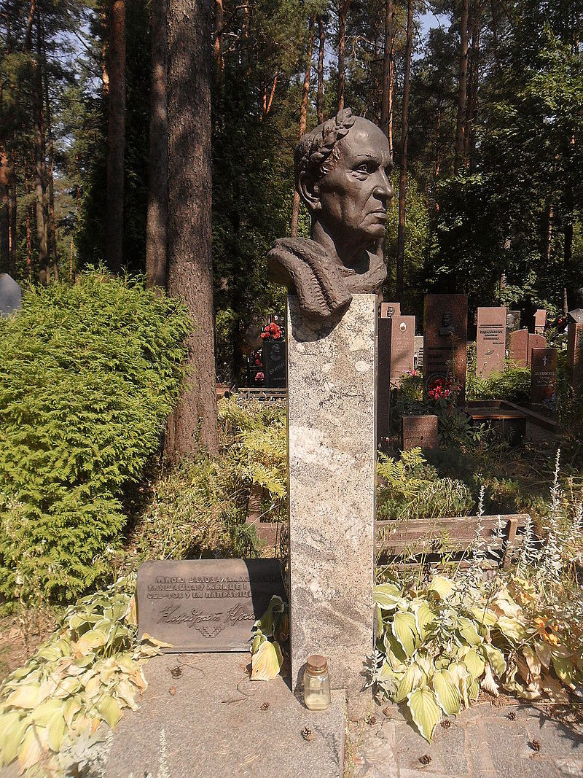
Вось такім было жыццё нашага славутага земляка, які скончыў свой зямны шлях 7 студзеня 1991 года.

